Slide 1
3.
Le matériel scolaire

Slide 2
Qu’est-ce que c’est?

Slide 3
Qu’est-ce que c’est?

Slide 4
Qu’est-ce que c’est?

Slide 5
Qu’est-ce que c’est?

Slide 6
Qu’est-ce que c’est?

Slide 7
Qu’est-ce que c’est?

Slide 8
Qu’est-ce que c’est?

Slide 9
Qu’est-ce que c’est?

Slide 10
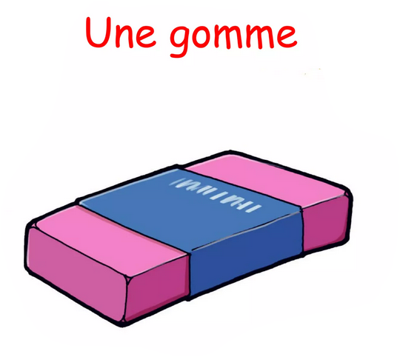
Qu’est-ce que c’est?

Slide 11
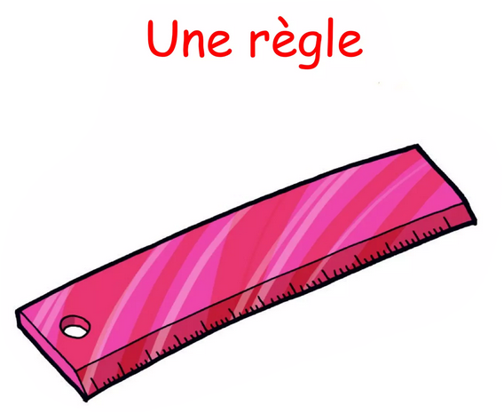
Qu’est-ce que c’est?

Slide 12
Qu’est-ce que c’est?

Slide 13
Qu’est-ce que c’est?

Slide 14
Qu’est-ce que c’est?

Slide 15
Qu’est-ce que c’est?

Slide 16
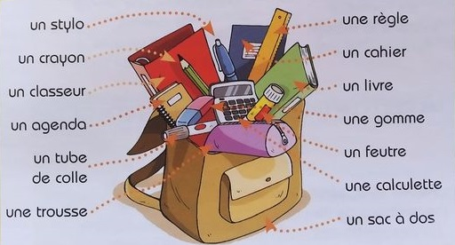

Slide 17
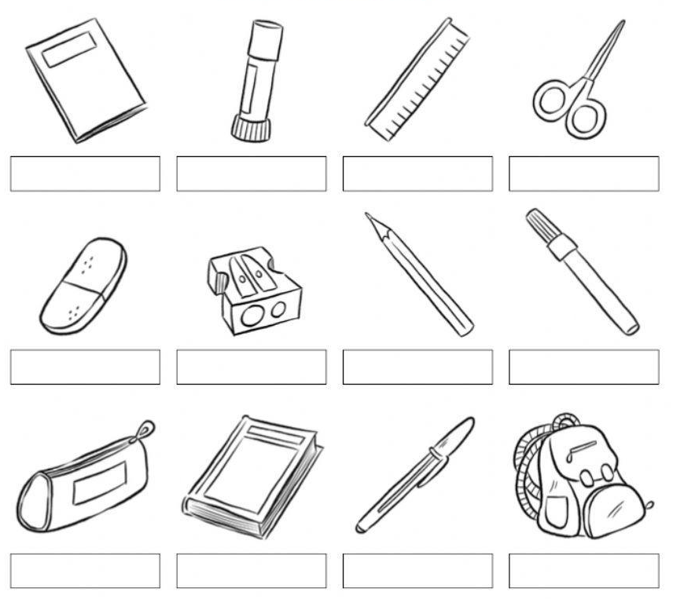

Slide 18
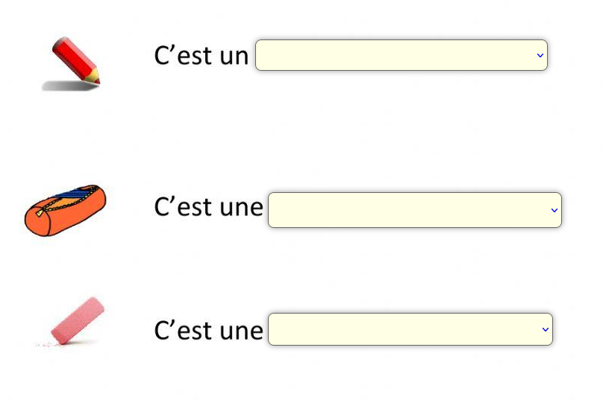

Slide 19
